Slide 1
HCI a Informační věda
Tomáš Bouda
KISK 2014 Komunikace Člověk-počítač

Slide 2
Obsah
Informační vědy
Interakce člověk – počítač
Syntéza
Výzvy pro týmové projekty

Slide 3
IV a HCI
Informační vědy
  Multidisciplinární studijní obor
  Zaměření na lidmi zaznamenané informace
  Životní cyklus informace/informační řetězec
  Informační a komunikační technologie od 50 let
Human – computer interaction (Interakce člověk počítač)
  Vztah člověk – počítač
  Interakční design
  Od 70 let
Notes:
Multidisciplinární obor – je třeba spolupráce dalších vědních oborů

Slide 4
Informační vědy

Slide 5
IV – životní cyklus informace
Objekt informační vědy
  Zaznamenané informace v dokumentech
  Životní cyklus informace
    Vnik
    Šíření
    Sdílení
    Organizace a vyhledávání
    Skartace nebo LTP
  Data – informace – znalosti
  Informační technologie – ICT umožňuje vznik a šíření informací v čase a prostoru

Slide 6
IV – životní cyklus informace - Aplikace
Vznik informací:
Digital–born obsah
  Kancelářský software, nahrávací technika, obraz, zvuk, audio
  Elektronická komunikace – e-mail, sociální sítě, blogy, etc.
  Nástroje pro poznámky (Google Keep, Evernote, apod.)
  Monitorovací přístroje – senzory, kamery, satelitní obrázky, medicínská data, Quantified Self
Digitalizace – software pro skenery, kopírky, 3D scannery
Notes:
CMS – Drupal, Wordpress atd.
Expertní systémy – naše myšlení je odolné proti digitalizace a komputerizaci

Slide 7
IV – životní cyklus informace - Aplikace
Šíření a Sdílení informací:
(Self) publishig – tradiční/digitální
Content management systems
Sociální sítě (Plague)
Nástroje pro digitální kurátorství (personalizované magazíny: Flipboard, Zite, Google Current)
Překladače (Google Translator)
Groupware (Basecamp, Google Apps, atd.)
Wiki
Youtube, Flickr, LibraryThink
Expertní systémy
Notes:
CMS – Drupal, Wordpress atd.
Expertní systémy – naše myšlení je odolné proti digitalizace a komputerizaci

Slide 8
IV – životní cyklus informace - Aplikace
Organizace, vyhledávání a uchovávání informací:
Referenční nástroje/citační nástroje (Citace.com, RefWorks, EndNote)
Information retrieval systémy
  OPAC
  Firemní systémy (e-maily, tabulky, faktury, reporty)
  Digitální knihovny
  Repozitáře
  Vyhledávání/Prohlížení
  Jednoduché/Pokročilé vyhledávání
  Personální informační management
LTP systémy
Notes:
Systémy pro vyhledávání informací

Slide 9
Human – computer interaction

Slide 10
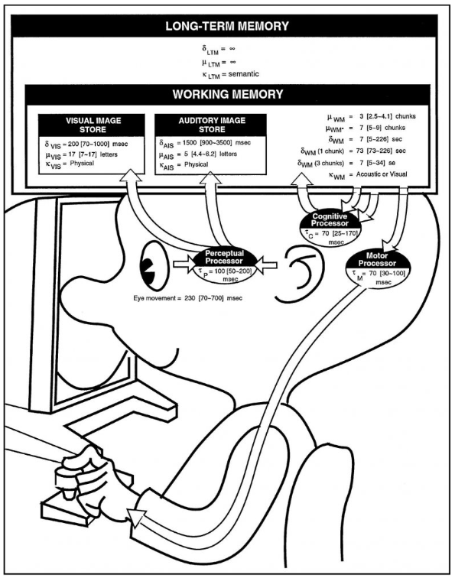
Interakce člověk – počítač
  Reakce na dostupnost PC – vznik v 70 letech, produktivita práce, editování textu a tabulek
  Kognitivní inženýrství – kognitivní psychologie, kognitivní věda, ergonomie, umělá inteligence, filozofie mysli, antropologie.
Interakce v kontextu s prostředím – letectví a průmysl: human factor engineering a dokumentation development.
Použitelnost – Hardware → Software – „easy to learn, easy to use“
Notes:
Vývoj PC
Aspekty PC – uživatel
Haneywell
Vznik Operačních systémů, EtL a EtU se stalo alfou a omegou HCI, díky tomu ji lze dobře definovat.
Použitelnost (usability) – dnes zahrnuje emoční design, zábavu, pohodu, kolektivní efektivitu, podporu kreativity, flow, etc.
Figure 2.2: The Model Human Processor was an early cognitive engineering model intended to help developers apply principles from cognitive psychology.

Slide 11
Interakce člověk – počítač
HCI se rozšiřuje na oblasti, které využívají ICT:
  Informační systémy
  Kolaborativní systémy
  Vizualizace
Obory
  Informační vědy (Informační management)
  Komunikační studia
  Kognitivní vědy
  Grafika
  Průmysl

Slide 12
Interakce člověk – počítač
Povolání
  User experience designer
  Interaction designer
  User interface designer
  Application designer
  Usability engineer
  User interface developer
  Technical communicator/information designer
  Etc.

Slide 13
Interakce člověk – počítač
Trendy
  Ubiquitous computing (ubicomp) – všudypřítomné počítače
    Mobilní zařízení
    Geo–lokační zařízení
    Systémy ve vozidlech (Google car, iCar, Tesla)
    Pervasive computing (pronikající technologie – QR, NFC, RFID)
    Distribuované počítače - Grid
    Cloud
    Senzorové sítě
    Wearables
    Programovací jazyky
    API
    Open source
    Drony
    Analýza dat

Slide 14
Vývoj HCI – historie PC
Podle výpočetní kapacity (Mooreův zákon)
Podle penetrace PC ve společnosti
Podle typu interakce (Paul Dourish)
Notes:
Mooreův zákon – exponenciálně roste počet tranzistorů v procesorů (tehdy na integrovaném obvodu), zároveň se snižuje jejich cena. Zhruba každých 18 měsíců se zdvojnásobí počet tranzistorů a cena zůstane stejná.

Slide 15
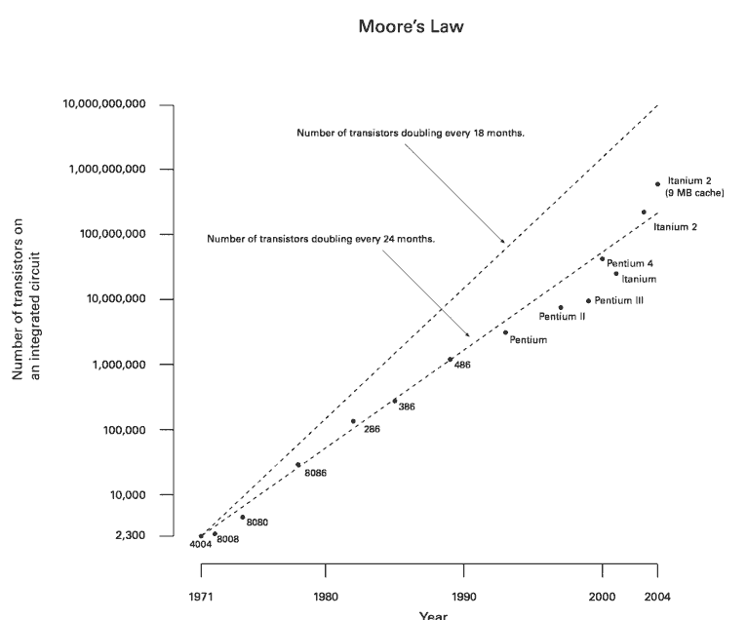
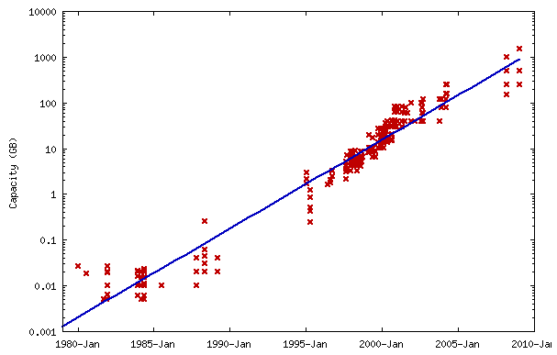
Zdroj: Wikipedie
Notes:
Mooreův zákon – exponenciálně roste počet tranzistorů v procesorů (tehdy na integrovaném obvodu), zároveň se snižuje jejich cena. Zhruba každých 18 měsíců se zdvojnásobí počet tranzistorů a cena zůstane stejná.
Exponenciální růst

Slide 16
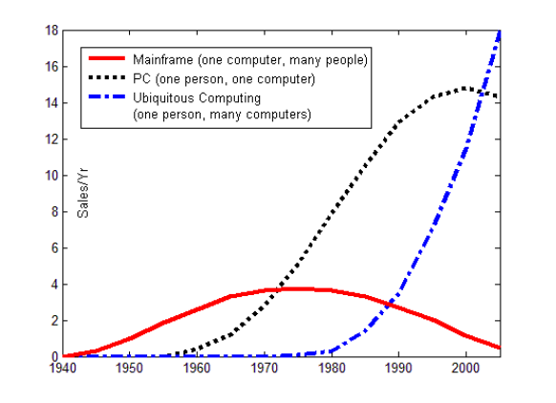
Zdroj: Human-Computer Interaction: Overview on State of the Art http://www.s2is.org/Issues/v1/n1/papers/paper9.pdf

Slide 17
Typologie interakce
Paul Dourish – embodiment of interaction (Ztělesněná interakce)
HCI se doposud zabývalo procedurami a postupy a nesoustředilo se na interakci → potřeba nové konceptualizace HCI
Fáze vývoje podle typologie interakce s PC
  Elektrická interakce
  Symbolická interakce
  Textová interakce
  Grafická interakce
Notes:
- 95% času počítače nic nedělají, zato my zjišťujeme co PC udělal, nebo co můžeme udělat my.
Počítače se zmenšují a jsou všudypřítomné
Doposud se řešily jen algoritmy a procesy, které specifikovali chování počítače krok za krokem.

Slide 18
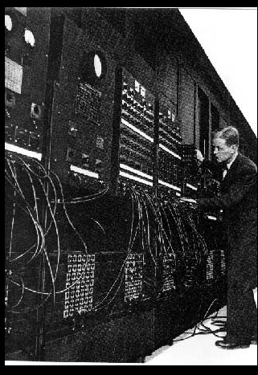
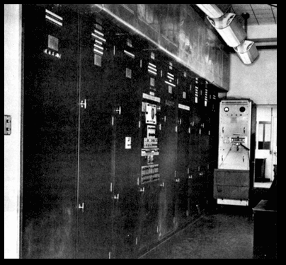
Elektrická interakce – ENIAC a EDVAC
Notes:
ENIAC (jeden program, jinak se musel přestavět) a EVAC (vnitřní paměť na několik programů)
Elektronky
Armádní účely, vypočítávali dráhy střel
Interakce programování a přeprogramovávání

Slide 19
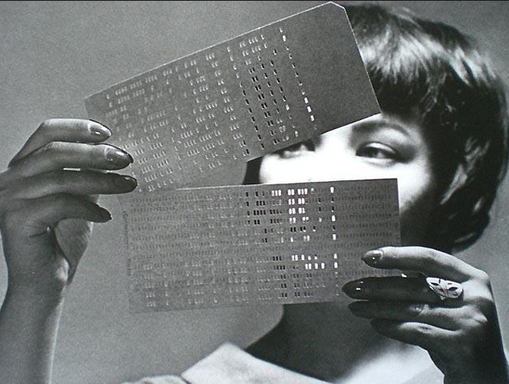
Symbolická interakce – Děrné štítky
Notes:
Symbolická forma interakce
Člověk již nemusel rozumět konkrétnímu počítači, ale musel znát sadu příkazů a možnosti počítače
Speciální kódy reprezentovaly a korespondovali příkaz počítači
Interakce
symboly pro nás jsou mnohem přirozenější (semafory, znaky na záchodě)
Jednodušší nalézt chybu v programu – uplatňuje více smyslů: vizuální, kognitivní.

Slide 20
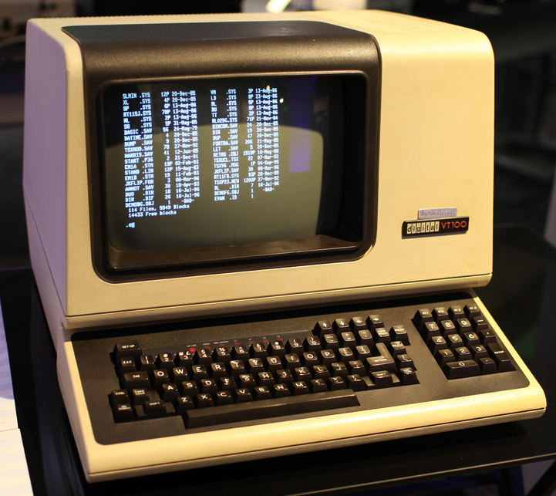
Textová interakce – příkazový řádek
Notes:
Nekonečný proud příkazů a odpovědí
S textovou interakcí přichází i gramatická interakce (příkazy, parametry, argumenty, podmínky apod.
Interakce
Mnohem výhodnější pro naše smysly
Sestavujeme logické přirozené věty
Dialog s počítačem

Slide 21
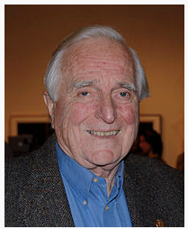
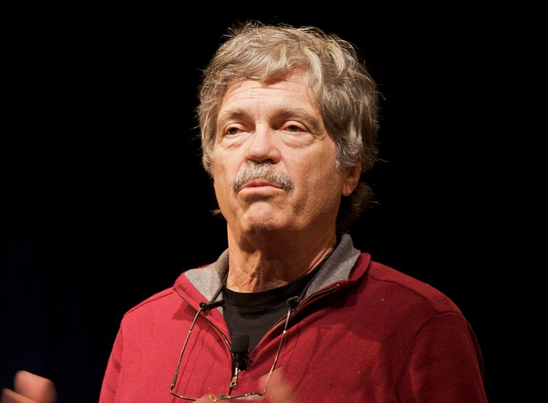
Grafická interakce
Douglas Engelbart
Alan Key
Notes:
Text se změnil v grafiku
Obrázek vyjde za 1000 slov
Douglas Engelbart – Hypertext a myš
Alan Key – Xerox PARK – první okna na PC

Slide 22
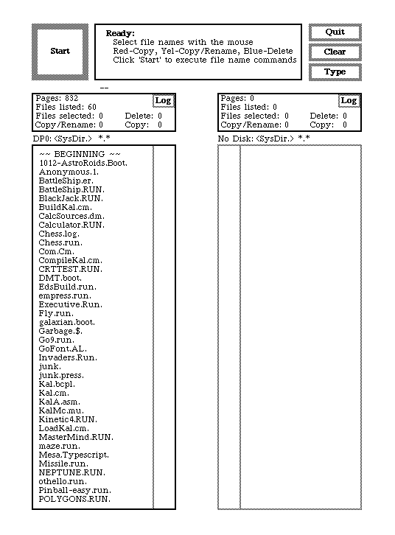
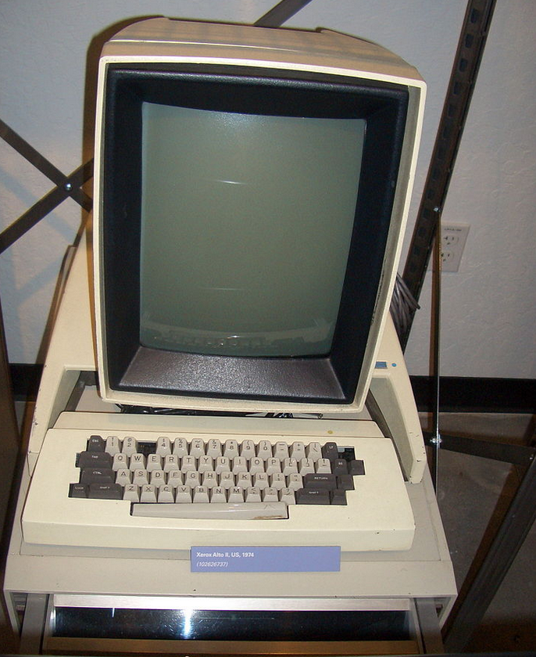
Grafická interakce – Palo Alto 1973
Notes:
Jednodimenzionální -> dvou-dimenzionální interakce
Text – lineární
Grafické informace – se objevují simultánně na různých místech obrazovky
Řízení informací je vlastně řízení prostoru
Interkace umožňuje zapojit další smysly
Periférní pozornost – důležité interakce se dějí v aktivním okně, ostatní informace jsou přístupné a potlačené do pozadí
Rozpoznávání vzorců a prostorové uvažování – informace a data můžeme aranžovat tak, aby byly na první pohled uchopitelná – grafy – celkový přehled informací už nám může sdělovat nějaké další informace.
Vizuální metafory – ikony mohou napovídat, co s nimi lze dělat – Metafora pracovního stolu
GUI
Přímá manipulace (drag and drop systémy)
Je světem, který uživatel obývá

Slide 23
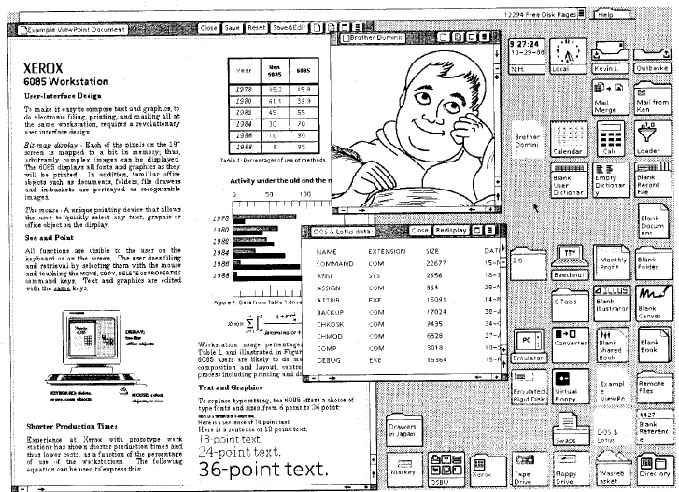
Grafická interakce – Xerox Star - 1981

Slide 24
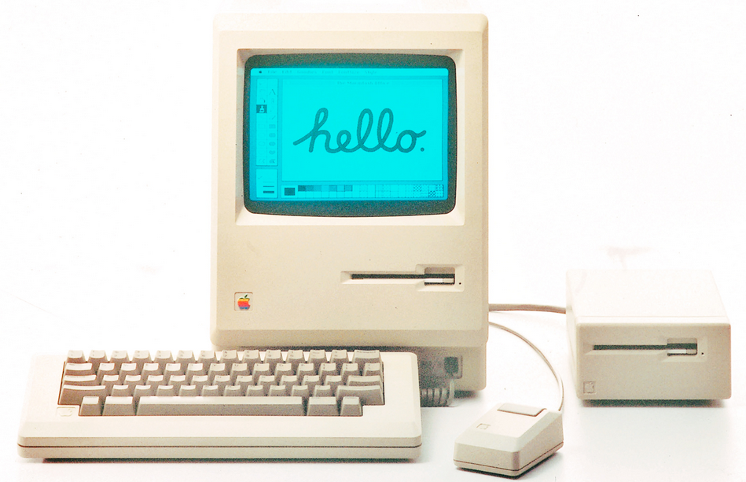
Grafická interakce – Macintosh - 1984
Notes:
myš

Slide 25
Embodied interaction (Ztělesněná interakce)
Počítače v našem tělesném a sociálním prostoru.
Tangible computing – (tangible: něco, co lze nahmatat; fyzikalita) – hmatová zařízení
  A) Distribuované výpočetní procesy přes různé zařízení (auto, lednička, telefon, tiskárna)
  B) Augmentovaný svět prostřednictvím výpočetní techniky (vizitky, čipy na plavecký stadión, ISIC karty, Nintendo)
  C) Jak mohou A) a B) nahradit grafickou interakci, jak mohou nahradit např. myš? Jak umožnit interakci v 3D prostředí?
Social computing
  Jak zařídit, aby se komunikace člověk – počítač přiblížila komunikaci člověk – člověk?
  Inspirací jsou sociální vědy, sociologie nebo antropologie (Jak si lidé organizují sociální aktivity a sociální život?)
  Jak mohou sociální informace usnadnit člověku rozhodování při interakci s PC (rezervace hotelu, nákup auta, apod.)

Slide 26
Embodied interaction (Ztělesněná interakce)
Tangible i social computing překračují metaforickou formu interakce.
Interkace je taková, jaká se ve fyzickém a sociální prostředí nabízí → interakci prožíváme.
Změna paradigmatu vývoje softwaru.
Pozitivistické, karteziánské → fenomenologie.
Embodied interaction (ztělesněná interakce) má základy ve fenomenologii – implikace pro design a evaluaci interaktivních rozhraní.
Příklad: Digital Desk, Marble Answering Machine, ambientROOM.
Notes:
Pozitivismus
vědění má být prokazatelné, věcné
vědění má být objektivní
August Comte
Karteziánství
René Decart
Pochybování o smyslovém poznání
Oddělení mysli (¨res cogitas“) od těla (res extenzas“)
Odděluje tak poznání od jednání.
Prožitek však nelze oddělit od světa, ve kterém jednáme
Objevujeme fyzické afordance a sociální prostod za pochodu a za pochodu také jednáme.
Když s někým hovořím, rozhodujeme se aktuálně.
Fenomenologie
Nauka o tom, jak vnímáme, jak chápeme, jak prožívám a konáme v reálném světě.
Důraz na zkušenost a prožitek
Neuznává Decartovo rozdělení mysli a těla
Obě složky jsou v jedné existenci.
Neodděluje akci od prožitku
Propojuje naše vnímání a jednání.
Příklady: Digitální stůl – fyzický text do virtuálního prostředí
Reaktivní místnost – virtuální konferenční místnost

Slide 27
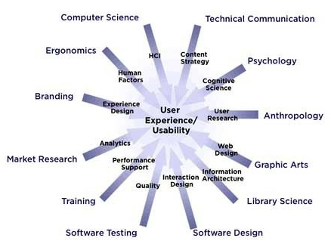
HCI a IV

Slide 28
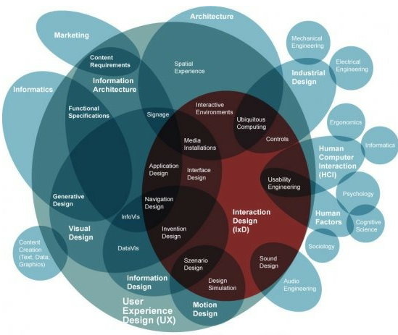

Slide 29
Interakce člověk – informace (HII)
Na co se bude člověk muset soustředit, když se technologie stanou neviditelnými.
Člověku zůstane interakce s informací.
iSchools – řeší lidi, technologie a informace.
HII jako podmnožina HCI (dočasně)
Informační ekologie jako kontext pro HCI.
Více k HII viz Jank, D. (2010). (Disertace oceněná v roce 2010)
Notes:
Je to o informačním výzkumu, informačním chování, informačním vyhledávání.
Součástí je i social computing, jak pracuji s informacemi v různých kontextech a společenských strukturách – na sociálních sítích?
(Davenport & Prusak, 1997)
Informační strategie
Informační politika
Informační chování a kultura
Informační pracovníci
Informační architektura

Slide 30
Výzva pro HCI 2015
Zamýšlejte se nad tématy!

Slide 31
Literatura
JONES, William, Peter PIROLLI, Stuart K. CARD, Raya FIDEL, Nahum GERSHON, Peter MORVILLE, Bonnie NARDI a Daniel M. RUSSELL. "It's about the information stupid!". In: CHI '06 extended abstracts on Human factors in computing systems - CHI EA '06 [online]. New York, New York, USA: ACM Press, 2006, s. 65- [cit. 2015-02-17]. ISBN 1595932984. DOI: 10.1145/1125451.1125469. Dostupné z: http://dl.acm.org/citation.cfm?doid=1125451.1125469
CARROLL, John M. Human Computer Interaction - brief intro. SOEGAARD, Mads a Rikke Friis DAM. The Encyclopedia of Human-Computer Interaction, 2nd Ed. [online]. Aarhus, Denmar: The Interaction Design Foundation., 2014, nestránkováno [cit. 2015-02-17].
ROBINSON, Lyn a David BAWDEN. Introduction to information science. Chicago: Neal-Schuman Publishers, Incorporated, 2013. ISBN 15-557-0861-7. –
DOURISH, Paul. Where the action is: the foundations of embodied interaction. 1st MIT Press pbk. ed. Cambridge, Mass.: MIT Press, 2004, x, 233 s. ISBN 978-026-2041-966. –
JANK, David. Toward a Unifying Ontology for Human--Information Interaction. Canadian Journal of Information [online]. 2010, vol. 34, issue 4, s. 403-432 [cit. 2015-02-16].
FIDEL, Raya. Human information interaction: an ecological approach to information behavior. Cambridge, Mass: MIT Press, 2012. ISBN 02-620-1700-8.
DAVENPORT, Thomas H a Laurence PRUSAK. Information ecology: mastering the information and knowledge environment. New York: Oxford University Press, 1997, x, 255 p. ISBN 01-951-1168-0.

